Slide 1




Projet de Terminale S SI Schaeffer Quentin
Jukebox Connecté

Slide 2
Sommaire
1-Introduction
A)Mopidy
B)Architecture de fonctionnement
2- L’installation des composants
3-Le système de vote
4-Méthode AMS
5-Conclusion

Slide 3
Mopidy
Mopidy est un serveur modulaire, qui fonctionne grâce à :
Une interface graphique (Page web, Application)
Une source musicale (Youtube, Spotify, Soundcloud)
Le coeur qui contient des contrôleurs internes à Mopidy lui permettant d’intéragir avec l’interface graphique et la source musicale

Slide 4
Architecture de fonctionnement

Slide 5
2-Installation des composants

Slide 6
3-Le système de vote
Utilisateur
HTML

Slide 7
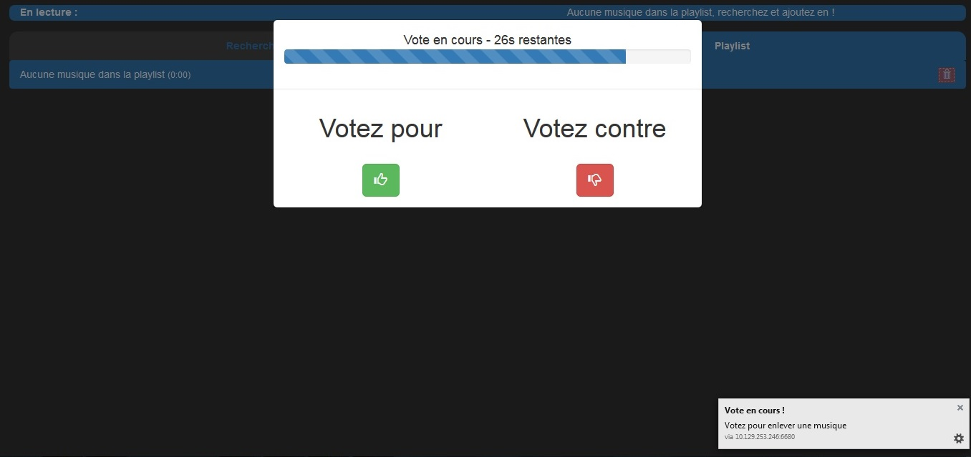
HTML

Slide 8
3-Le système de vote
Utilisateur
HTML
PYTHON

Slide 9
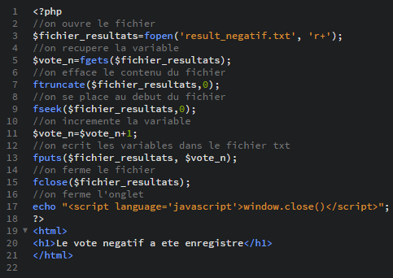
PHP

Slide 10
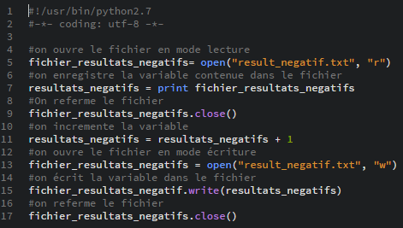
Python

Slide 11
3-Le système de vote
Utilisateur
HTML
PYTHON
TXT
JS

Slide 12
3-Le système de vote

Slide 13
4-La Méthode AMS
Portée du NFC (Near Field Communication)
Attendue
Environ 5cm
Mesurée
Maximum 10cm

Slide 14
5-Conclusion
Ce projet nous a apporté beaucoup de choses :
La mise en pratique de la démarche de projet
L’apprentissage de l’utilisation du Raspberry
L’apprentissage du travail en groupe
Découvert de différents langages de programmation

